Slide 1
SEMANA DE ACOLHIMENTO DE CALOUROS: APRESENTAÇÃO DA DIREÇÃO DA ESCOLA POLITÉCNICA
Cláudia do Rosário Vaz Morgado
Diretora da Escola Politécnica da UFRJ
Edilberto Strauss
Vice-Diretor da Escola Politécnica da UFRJ
SEMANA DE ACOLHIMENTO AOS CALOUROS 2022.1
De 11 a 14 de abril de 2022

Slide 2
Politécnica
do Rio de Janeiro

Slide 3
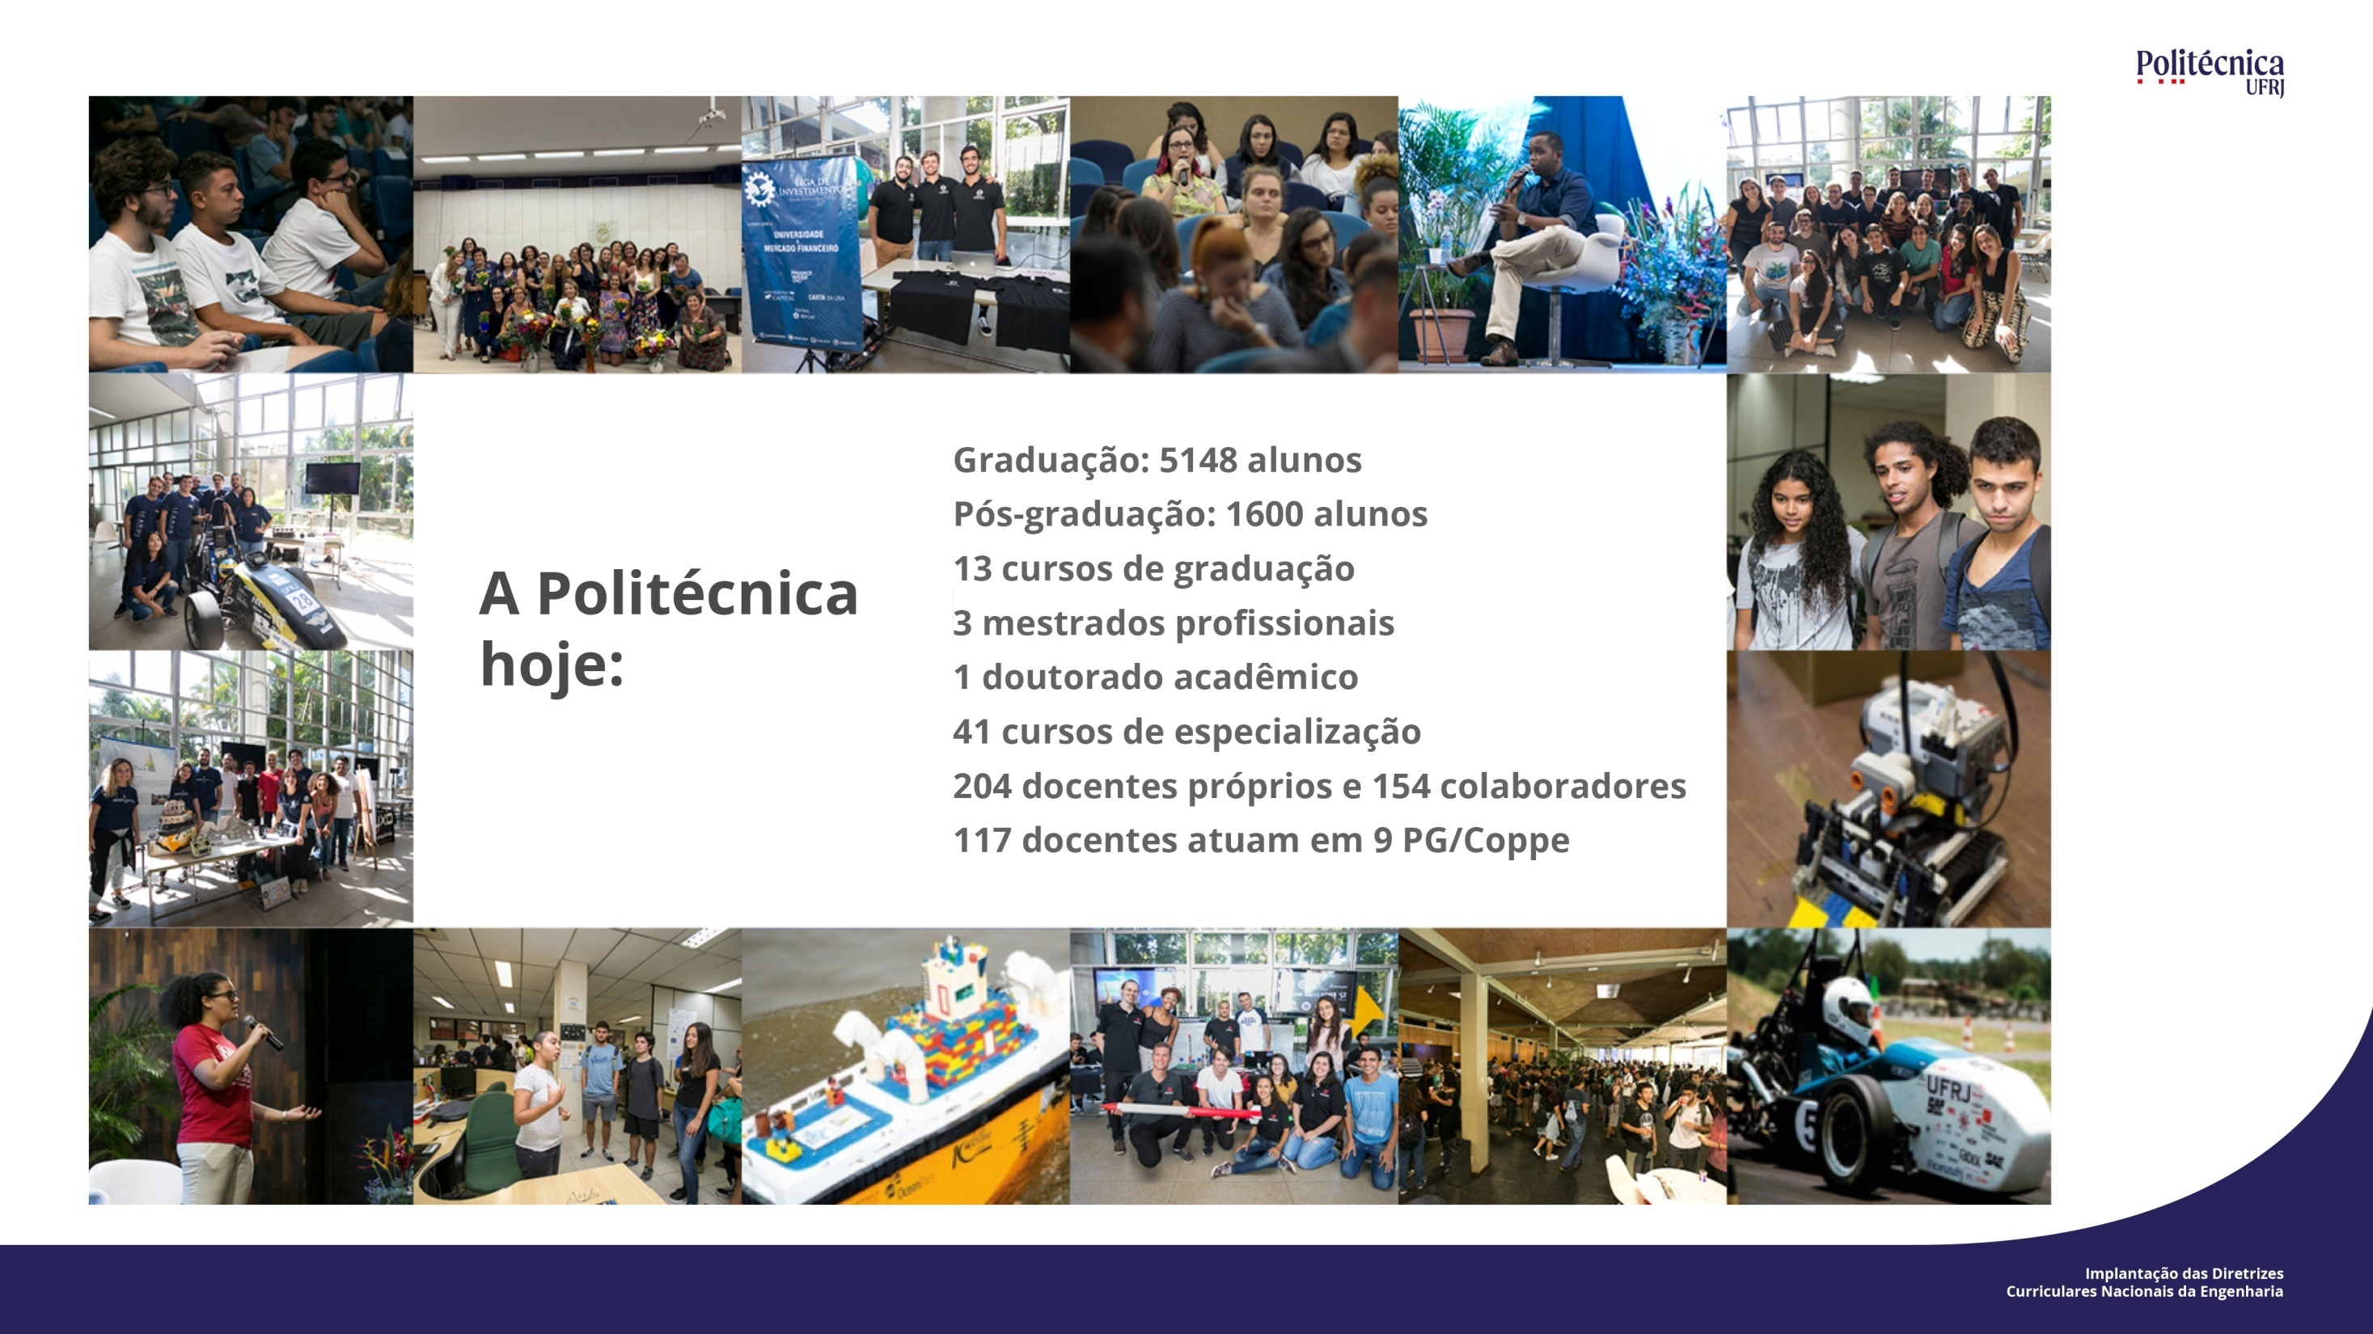
Alunos de graduação: 5.400
Alunos de Pós-graduação: 2.110
13 cursos de graduação em Engenharia
3 mestrados profissionais
1 doutorado acadêmico
41 cursos de especialização/MBA
225 docentes próprios e 154 colaboradores
138 docentes/Poli atuam em 9 PPG/Coppe
A Politécnica
hoje

Slide 4
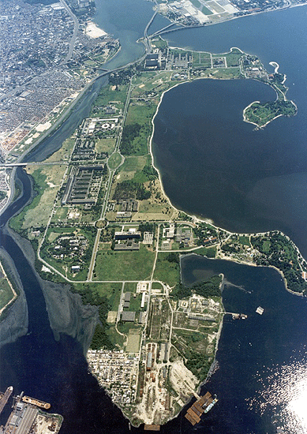
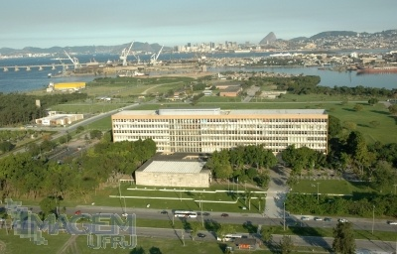
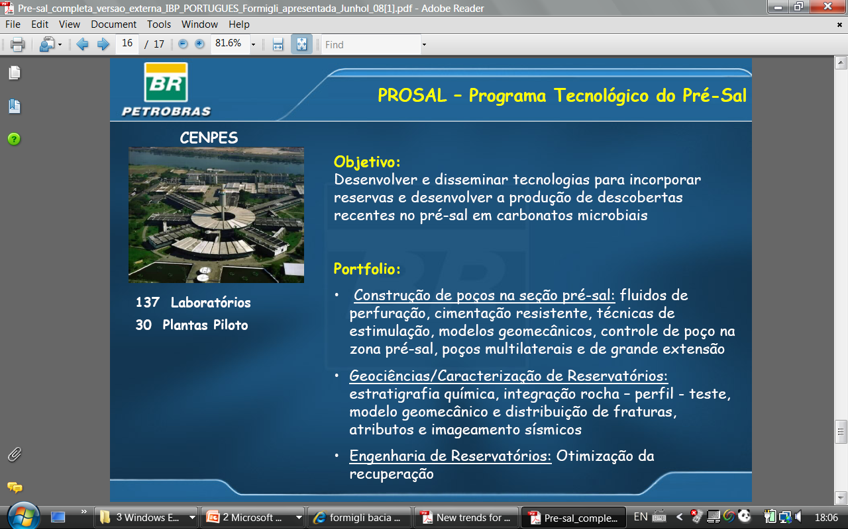


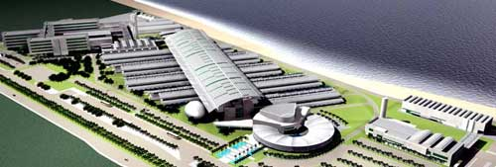


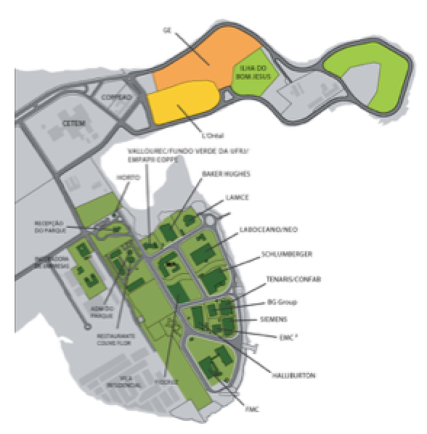

Technology Park

Slide 5

ESTRUTURA ACADÊMICO-ADMINISTRATIVA DA UFRJ
CONSUNI
REITORIA
CEG
CEPG
CENTROS
CCJE
CT
CLA
CFCH
CCMN
CCS
Caxias
Macaé
UNIDADES
EQ
IMA
POLI
Coppe
NIDES

Slide 6
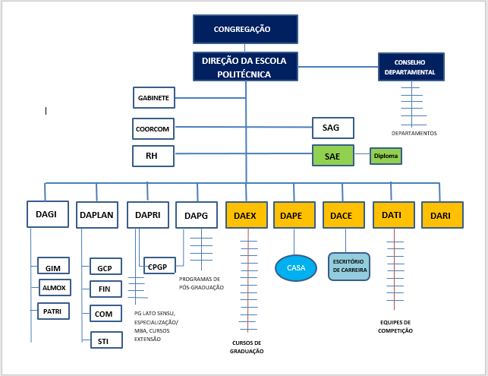

Slide 7

O que é ENGENHARIA?
Resposta de um aluno de Introdução à Engenharia:
“Criar tudo a partir do nada.”

Slide 8
Por que escolheu fazer ENGENHARIA?
Resposta da maioria dos alunos de Introdução à Engenharia:
“Porque sou bom em matemática
(e física, química).”

Slide 9


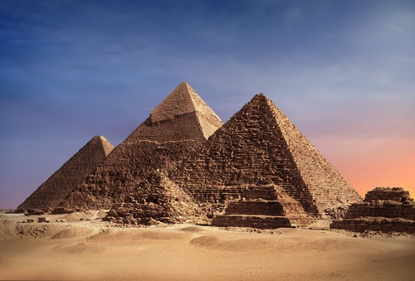
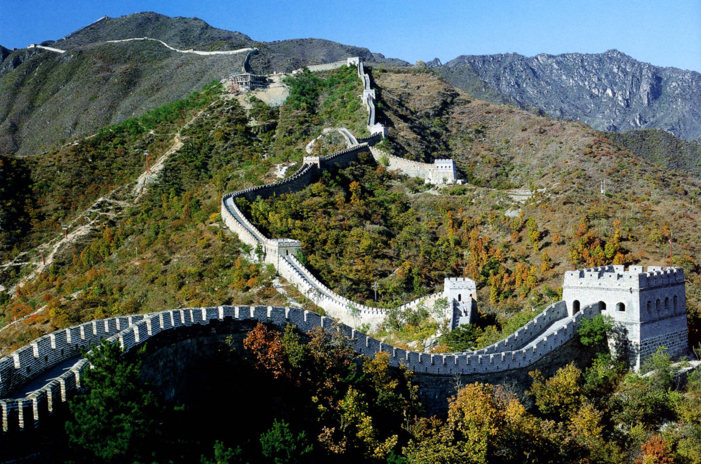
PIRÂMIDES DO EGITO
Período de Construção:
por volta de 2686 a 2181 a.C
03
MURALHAS DA CHINA
Período de Construção:
por volta de 2686 a 2181 a.C

Slide 10
O que é ENGENHARIA?
03
“A Engenharia é uma constelação de profissões”.
Sidney M.G. dos Santos, Prof. Emérito da UFRJ
“A Engenharia é a caixa de ferramentas da humanidade”.
Maria João Viamonte,
Presidente do Instituto Superior de Engenharia do Porto

Slide 11
O que é ENGENHARIA?
Atender as demandas humanas e da sociedade;
Usar o bom senso;
Usar o raciocínio lógico;
Usar o método científico como fundamento de suas análises;
Realizar projetos e concretizar metas;
Planejar com antecedência e reduzir custos e danos;
Demonstrar compromisso social e responsabilidade;
Gerenciar riscos e trabalhar para minimizar perdas socioambientais.
03

Slide 12
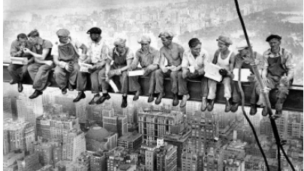

Slide 13
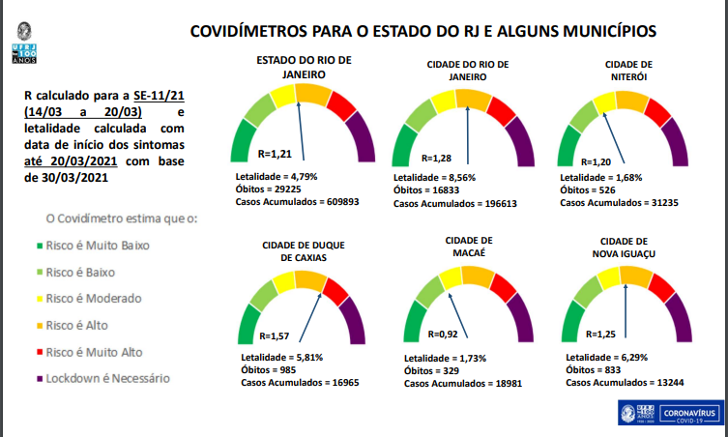

Slide 14
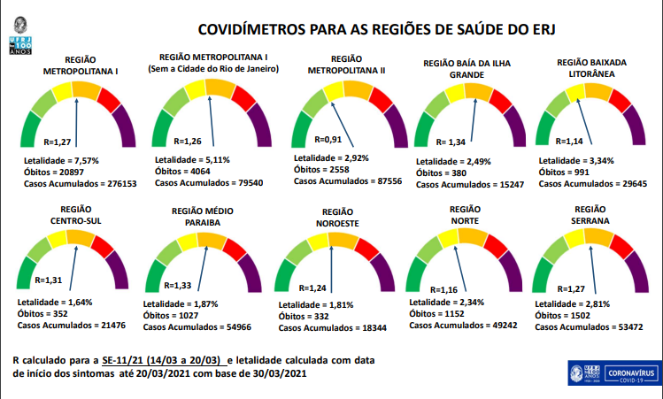

Slide 15


Slide 16
Obrigada pela atenção!
diretora@poli.ufrj.br
Bem vindos a Casa da Engenharia Brasileira!

